Slide 2
Si l'espérance t'a fait marcher plus loin que ta peur,
Si l'espérance t'a fait marcher plus loin que ta peur,
Tu auras les yeux levés.
Alors tu pourras tenir
Jusqu'au soleil de Dieu.

Slide 3
Si la colère t'a fait crier justice pour tous,
Si la colère t'a fait crier justice pour tous,
Tu auras le cœur blessé.
Alors tu pourras lutter
Avec les opprimés.

Slide 4
S’ ALLÉGER

Slide 5
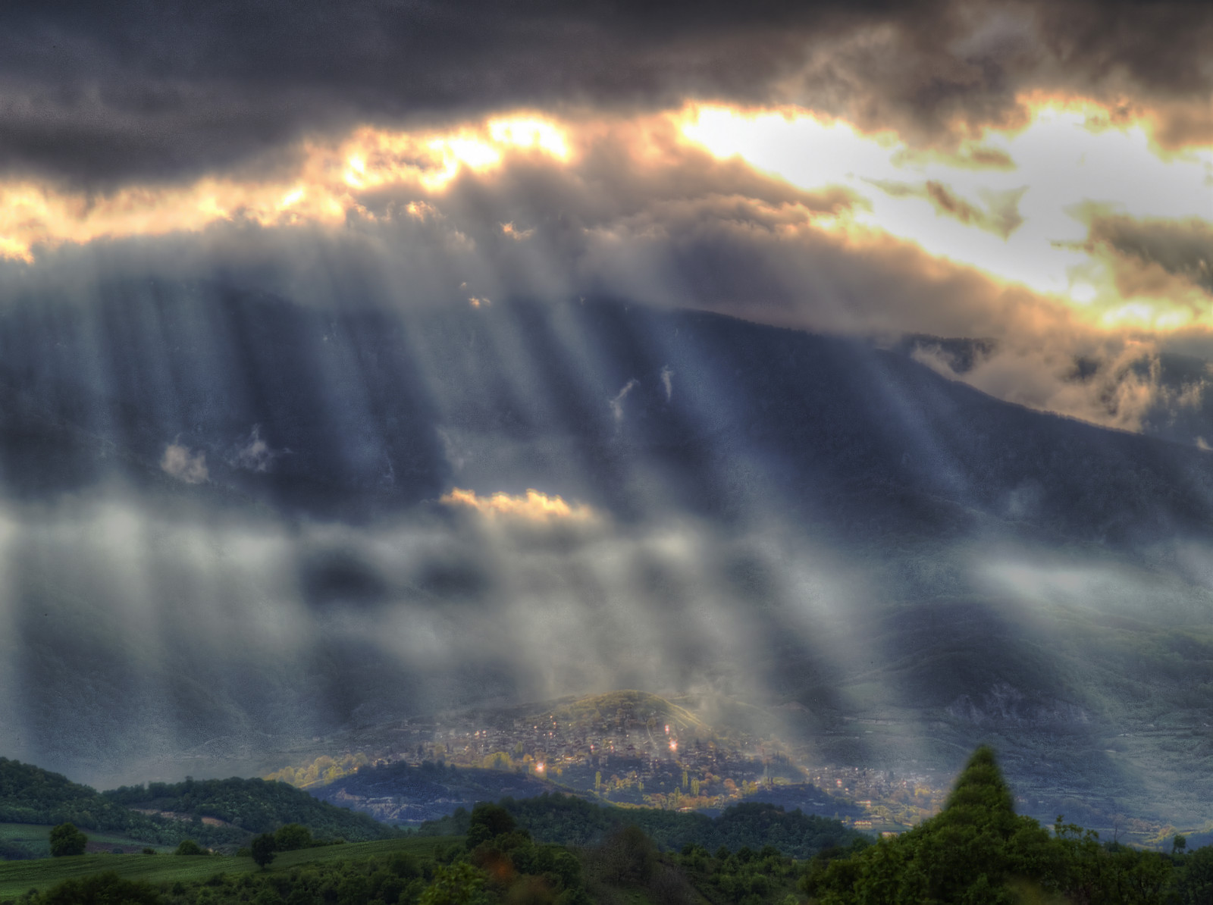

Slide 6
Seigneur, prends pitié
O Christ, prends pitié
Seigneur, prends pitié

Slide 7
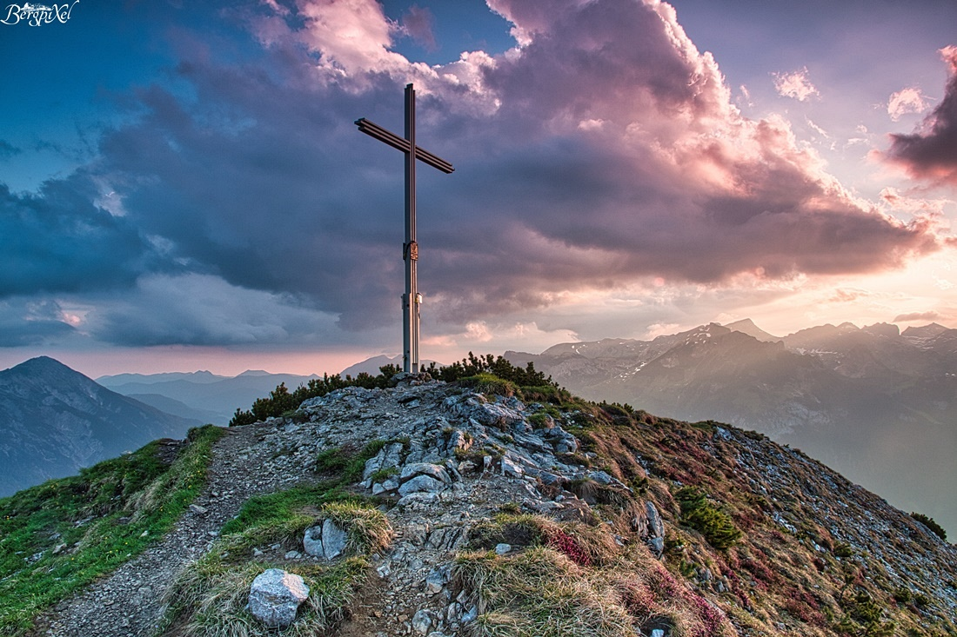

Slide 8
C'est en regardant son histoire que le peuple hébreu affirme sa foi en Dieu qui l'a sauvé de la servitude connue en Égypte. Pour attester que Dieu l'a effectivement conduit vers une terre généreuse, il accomplira chaque année une liturgie d'offrandes.

Slide 9
Première lecture :
Lecture du livre du deutéronome
Moïse disait au peuple : Lorsque tu présenteras les prémices de tes récoltes, le prêtre recevra de tes mains la corbeille et la déposera devant l’autel du Seigneur ton Dieu. Tu prononceras ces paroles devant le Seigneur ton Dieu :

Slide 10
« Mon père était un Araméen nomade,
qui descendit en Égypte : il y vécut en immigré avec son petit clan. C’est là qu’il est devenu une grande nation, puissante et nombreuse.
Les Égyptiens nous ont maltraités, et réduits à la pauvreté ; ils nous ont imposé un dur esclavage.

Slide 11
Nous avons crié vers le Seigneur, le Dieu de nos pères. Il a entendu notre voix, il a vu que nous étions dans la misère, la peine et l’oppression. Le Seigneur nous a fait sortir d’Égypte à main forte et à bras étendu, par des actions terrifiantes, des signes et des prodiges.

Slide 12
Il nous a conduits dans ce lieu et nous a donné ce pays, un pays ruisselant de lait et de miel.
Et maintenant voici que j’apporte les prémices des fruits du sol que tu m’as donné, Seigneur. »
Parole du Seigneur.

Slide 13
Sois avec moi, Seigneur, dans mon épreuve.
Quand je me tiens sous l’abri du Très-Haut
et repose à l’ombre du Puissant,
je dis au Seigneur : « Mon refuge, mon rempart, mon Dieu, dont je suis sûr ! »

Slide 14
Sois avec moi, Seigneur, dans mon épreuve.
Le malheur ne pourra te toucher, ni le danger, approcher de ta demeure :
il donne mission à ses anges de te garder
sur tous tes chemins.

Slide 15
Sois avec moi, Seigneur, dans mon épreuve.
Ils te porteront sur leurs mains
pour que ton pied ne heurte les pierres ;
tu marcheras sur la vipère et le scorpion,
tu écraseras le lion et le Dragon.

Slide 16
Sois avec moi, Seigneur, dans mon épreuve.
« Puisqu’il s’attache à moi, je le délivre ;
je le défends, car il connaît mon nom.
Il m’appelle, et moi, je lui réponds ; je suis avec lui dans son épreuve. »

Slide 17
Sois avec moi, Seigneur, dans mon épreuve.

Slide 18
Le salut n'est pas réservé à une part restreinte de l'humanité. En Jésus Christ, tout homme qui confesse sa foi et qui la met en œuvre sera sauvé, nous explique saint Paul.

Slide 19
Deuxième lecture: Lecture de la lettre de saint Paul Apôtre aux Romains
Frères, que dit l’Écriture ? Tout près de toi est la Parole, elle est dans ta bouche et dans ton cœur. Cette Parole, c’est le message de la foi que nous proclamons. En effet, si de ta bouche, tu affirmes que Jésus est Seigneur,

Slide 20
si, dans ton cœur, tu crois que Dieu l’a ressuscité d’entre les morts, alors tu seras sauvé. Car c’est avec le cœur que l’on croit pour devenir juste, c’est avec la bouche que l’on affirme sa foi pour parvenir au salut.
En effet, l’Écriture dit : Quiconque met en lui sa foi ne connaîtra pas la honte.

Slide 21
Ainsi, entre les Juifs et les païens, il n’y a pas de différence : tous ont le même Seigneur, généreux envers tous ceux qui l’invoquent.
En effet, quiconque invoquera le nom du Seigneur sera sauvé.
Parole du Seigneur.

Slide 22
Ta parole est vérité et ta loi délivrance

Slide 23
Évangile de Jésus Christ selon saint Luc
En ce temps-là, après son baptême, Jésus, rempli d’Esprit Saint, quitta les bords du Jourdain ; dans l’Esprit, il fut conduit à travers le désert où, pendant quarante jours, il fut tenté par le diable.

Slide 24
Il ne mangea rien durant ces jours-là, et, quand ce temps fut écoulé, il eut faim. Le diable lui dit alors : « Si tu es Fils de Dieu, ordonne à cette pierre de devenir du pain. » Jésus répondit :
« Il est écrit : L’homme ne vit pas seulement de pain. »

Slide 25
Alors le diable l’emmena plus haut et lui montra en un instant tous les royaumes de la terre. Il lui dit : « Je te donnerai tout ce pouvoir et la gloire de ces royaumes, car cela m’a été remis et je le donne à qui je veux.
Toi donc, si tu te prosternes devant moi, tu auras tout cela. » Jésus lui répondit :

Slide 26
« Il est écrit : C’est devant le Seigneur ton Dieu que tu te prosterneras, à lui seul tu rendras un culte. » Puis le diable le conduisit à Jérusalem,
il le plaça au sommet du Temple et lui dit :
« Si tu es Fils de Dieu, d’ici jette-toi en bas ;
car il est écrit : Il donnera pour toi, à ses anges, l’ordre de te garder ; et encore :

Slide 27
Ils te porteront sur leurs mains, de peur que ton pied ne heurte une pierre. » Jésus lui fit cette réponse : « Il est dit : Tu ne mettras pas à l’épreuve le Seigneur ton Dieu. » Ayant ainsi épuisé toutes les formes de tentations, le diable s’éloigna de Jésus jusqu’au moment fixé. Acclamons la Parole de Dieu.

Slide 28
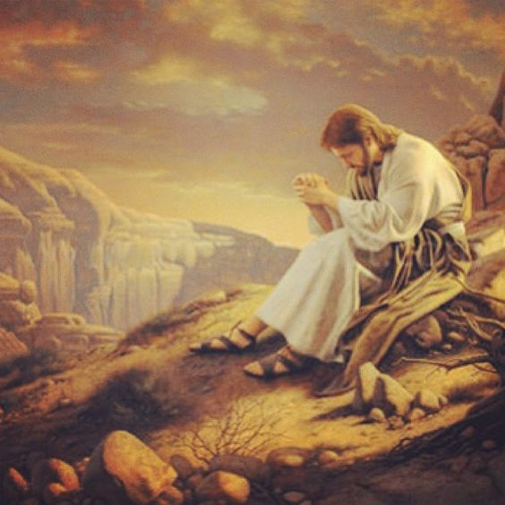

Slide 29
O Seigneur, en ce jour, écoute nos prières

Slide 30
Face aux sollicitations nombreuses de notre société de consommation, donne-nous la grâce de discerner l’essentiel dans notre vie,
de mettre l’amour comme clé de voûte de toutes les valeurs de notre vie, donne-nous la force de quitter nos habitudes,
Seigneur nous te prions.

Slide 31
O Seigneur, en ce jour, écoute nos prières

Slide 32
Les prédicateurs et tous ceux qui annoncent la Parole de salut sont davantage sollicités durant le Carême. Pour que leur témoignage touche les cœurs, Dieu, nous te supplions.

Slide 33
O Seigneur, en ce jour, écoute nos prières

Slide 34
De nombreux jeunes se laissent tenter, influencer et entraîner par les réseaux sociaux. Pour que les dirigeants politiques et économiques prennent des décisions qui les protègent, Dieu, nous te supplions.

Slide 35
O Seigneur, en ce jour, écoute nos prières

Slide 36
Le numérique a modifié notre quotidien,
nos vies, nos relations. Pour les victimes d’arnaque et d’abus de confiance, Dieu,
nous te supplions.

Slide 37
O Seigneur, en ce jour, écoute nos prières

Slide 38
En ce premier dimanche du Carême,
les diocèses célèbrent l’appel décisif des catéchumènes.
Pour que chaque communauté les accompagne vers la joie de Pâques, Dieu,
nous te supplions.

Slide 39
O Seigneur, en ce jour, écoute nos prières

Slide 40
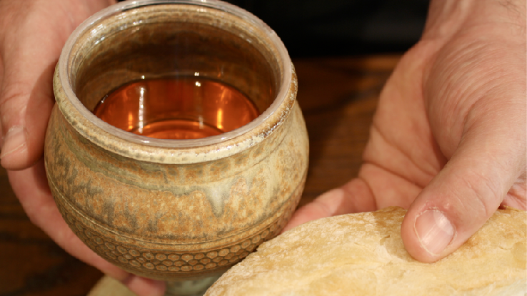

Slide 41
Hosanna, hosanna,
hosanna au plus haut des Cieux (bis)
Saint, saint, saint le Seigneur Dieu de l’univers.
Le ciel et la terre sont remplis de ta gloire.
Hosanna, hosanna,
hosanna au plus haut des Cieux (bis)

Slide 42
Béni soit celui qui vient au nom du Seigneur !
Hosanna, hosanna,
hosanna au plus haut des Cieux (bis)

Slide 43
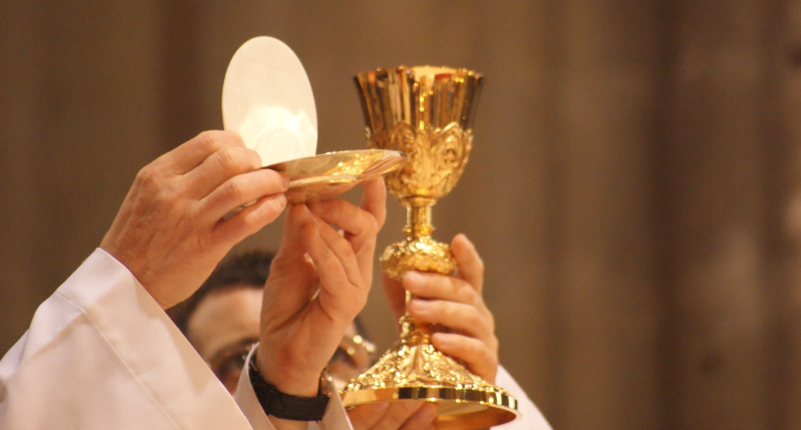

Slide 44
Gloire à toi qui étais mort
Gloire à toi qui es vivant
Notre Sauveur, notre Dieu
Viens, Seigneur Jésus.

Slide 45
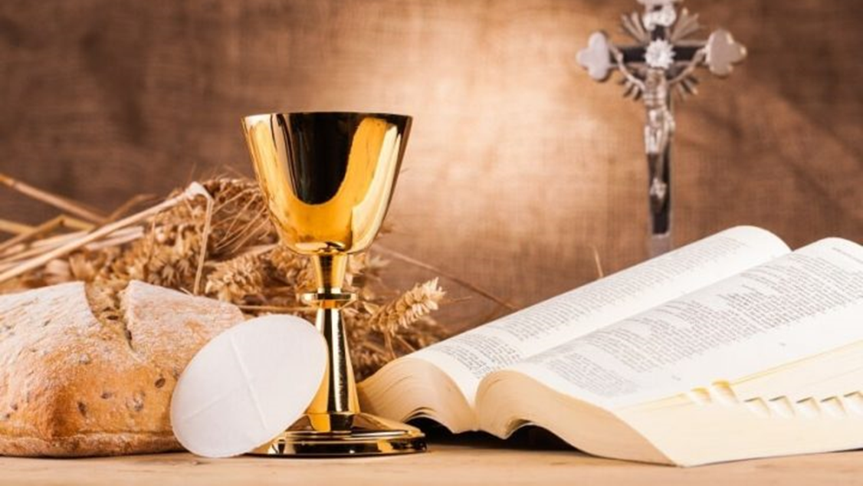

Slide 46
Agneau de Dieu, tu as ouvert le livre,
Tu es venu sécher nos larmes
Tu donnes sens à notre vie !
Agneau de Dieu
qui enlèves le péché du monde,
Prends pitié de nous !

Slide 47
Agneau de Dieu, tu rassembles les peuples,
Comme les grains sur les collines
Viennent se fondre au même pain !
Agneau de Dieu
qui enlèves le péché du monde,
Prends pitié de nous !

Slide 48
Agneau de Dieu, Tu nous as rendu libres Et tu nous as donné la vie Pour mieux nous dire ton amour !
Agneau de Dieu
qui enlèves le péché du monde,
Donne-nous la paix !

Slide 49
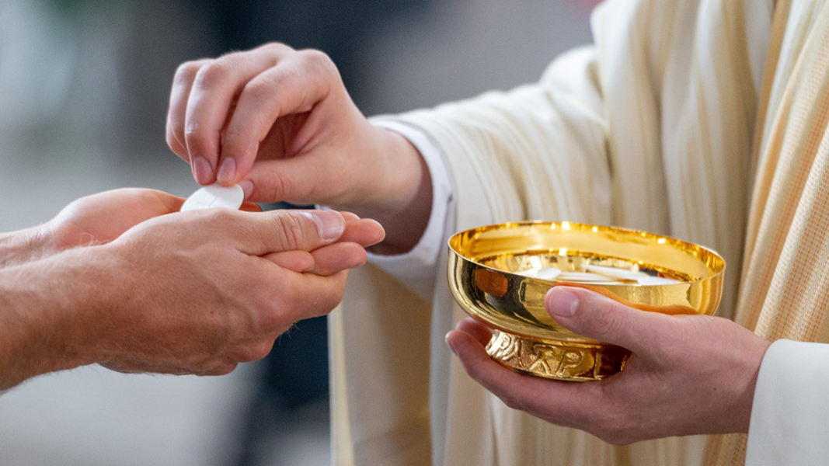

Slide 50
Voici le corps et le sang du Seigneur,
la coupe du Salut et le pain de la Vie.
Dieu immortel se donne en nourriture pour que nous ayons la vie éternelle.

Slide 51
Au moment de passer vers le Père,
le Seigneur prit du pain et du vin
Pour que soit accompli le mystère,
qui apaise à jamais notre faim.

Slide 52
Voici le corps et le sang du Seigneur,
la coupe du Salut et le pain de la Vie.
Dieu immortel se donne en nourriture pour que nous ayons la vie éternelle.

Slide 53
Dieu se livre lui-même en partage,
par amour pour son peuple affamé.
Il nous comble de son héritage,
afin que nous soyons rassasiés.

Slide 54
Voici le corps et le sang du Seigneur,
la coupe du Salut et le pain de la Vie.
Dieu immortel se donne en nourriture pour que nous ayons la vie éternelle.

Slide 55
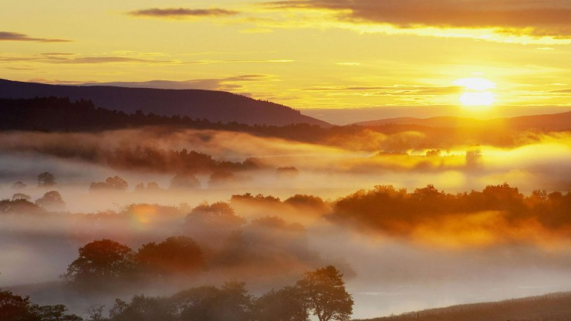

Slide 56
Prière sur le peuple :
Que descende sur ton peuple, Seigneur, l’abondance de ta bénédiction, afin que dans l’épreuve grandisse l’espérance, que dans la tentation s’affermisse le courage, et que soit accordée la rédemption éternelle.
Par le Christ, notre Seigneur. — Amen

Slide 57
Rendons gloire à notre Dieu
Lui qui fit des merveilles
Il est présent au milieu de nous
Maintenant et à jamais
Louons notre Seigneur
car grande est sa puissance
Lui qui nous a créés, Nous a donné la vie

Slide 58
Rendons gloire à notre Dieu
Lui qui fit des merveilles
Il est présent au milieu de nous
Maintenant et à jamais
Oui le Seigneur nous aime
Il s'est livré pour nous
Unis en son amour, Nous exultons de joie

Slide 59
Rendons gloire à notre Dieu
Lui qui fit des merveilles
Il est présent au milieu de nous
Maintenant et à jamais
Dieu envoie son esprit
Source de toute grâce
Il vient guider nos pas, Et fait de nous des saints

Slide 60
Rendons gloire à notre Dieu
Lui qui fit des merveilles
Il est présent au milieu de nous
Maintenant et à jamais

Slide 61
